Slide 1
MUNICIPIO DEL DISTRITO METROPOLITANO DE QUITO
PLAN ESPECIAL DE LA ZONA CENTRAL DE PIFO
SECRETARÍA DE TERRITORIO, HÁBITAT Y VIVIENDA
DIRECCIÓN METROPOLITANA DE POLÍTICA Y PLANEAMIENTO DE SUELO
Noviembre, 2020

Slide 2
CÓDIGO MUNICIPAL - DMQ
Art. IV.1.25.- Planes especiales.-
Son los instrumentos de planeamiento de la administración metropolitana, cuyo objetivo es la planificación urbanística de las parroquias, barrios o manzanas, o de sectores de planificación específicos, urbanos o rurales, que por su dinámica entren en contradicción con la normativa vigente.
Pueden tener otras finalidades específicas en otras circunscripciones territoriales del Distrito Metropolitano de Quito, tales como:
La planificación del uso y la conservación de áreas naturales, de protección ecológica y de recreación paisajística.
La planificación del uso y la conservación de elementos de ordenamiento como el vial, el de saneamiento y el de recuperación ambiental.
Los planes especiales pueden precisar o modificar las determinaciones que sobre ordenamiento, uso y ocupación del suelo y edificación se establecen en el PMOT.
Estos planes se realizarán por iniciativa metropolitana, a través de la Administración Zonal correspondiente y la Secretaría responsable del territorio, hábitat y vivienda; o, por iniciativa privada.
La Secretaría sectorial realizará la aprobación técnica del instrumento a través de informe preceptivo y obligatorio, previa su aprobación por el Concejo Metropolitano.

Slide 3
PLAN ESPECIAL DE LA ZONA CENTRAL DE PIFO
La Disposición Transitoria Tercera de la Ordenanza Metropolitana No. 210, reformatoria de las Ordenanzas Metropolitanas No. 127, 192, 432 y 060 del Distrito Metropolitano de Quito, sancionada el 12 de abril de 2018, establece que en “el plazo de 120 días constados a partir de la sanción de la presente ordenanza, la Secretaría de Territorio, Hábitat y Vivienda en coordinación con la Administración Zonal correspondiente y el GAD parroquial, elaborará un proyecto de Plan Especial de los ejes viales y sectores de la zona central de la parroquia de Pifo con uso de suelo (M) Múltiple para conocimiento y resolución del Concejo Metropolitano, previo informe de la Comisión de Uso de Suelo”.

Slide 4
CÓDIGO MUNICIPAL - DMQ
Art. IV.1.25.- Planes especiales.-
Son los instrumentos de planeamiento de la administración metropolitana, cuyo objetivo es la planificación urbanística de las parroquias, barrios o manzanas, o de sectores de planificación específicos, urbanos o rurales, que por su dinámica entren en contradicción con la normativa vigente.
Pueden tener otras finalidades específicas en otras circunscripciones territoriales del Distrito Metropolitano de Quito, tales como:
La planificación del uso y la conservación de áreas naturales, de protección ecológica y de recreación paisajística.
La planificación del uso y la conservación de elementos de ordenamiento como el vial, el de saneamiento y el de recuperación ambiental.
Los planes especiales pueden precisar o modificar las determinaciones que sobre ordenamiento, uso y ocupación del suelo y edificación se establecen en el PMOT.
Estos planes se realizarán por iniciativa metropolitana, a través de la Administración Zonal correspondiente y la Secretaría responsable del territorio, hábitat y vivienda; o, por iniciativa privada.
La Secretaría sectorial realizará la aprobación técnica del instrumento a través de informe preceptivo y obligatorio, previa su aprobación por el Concejo Metropolitano.

Slide 5
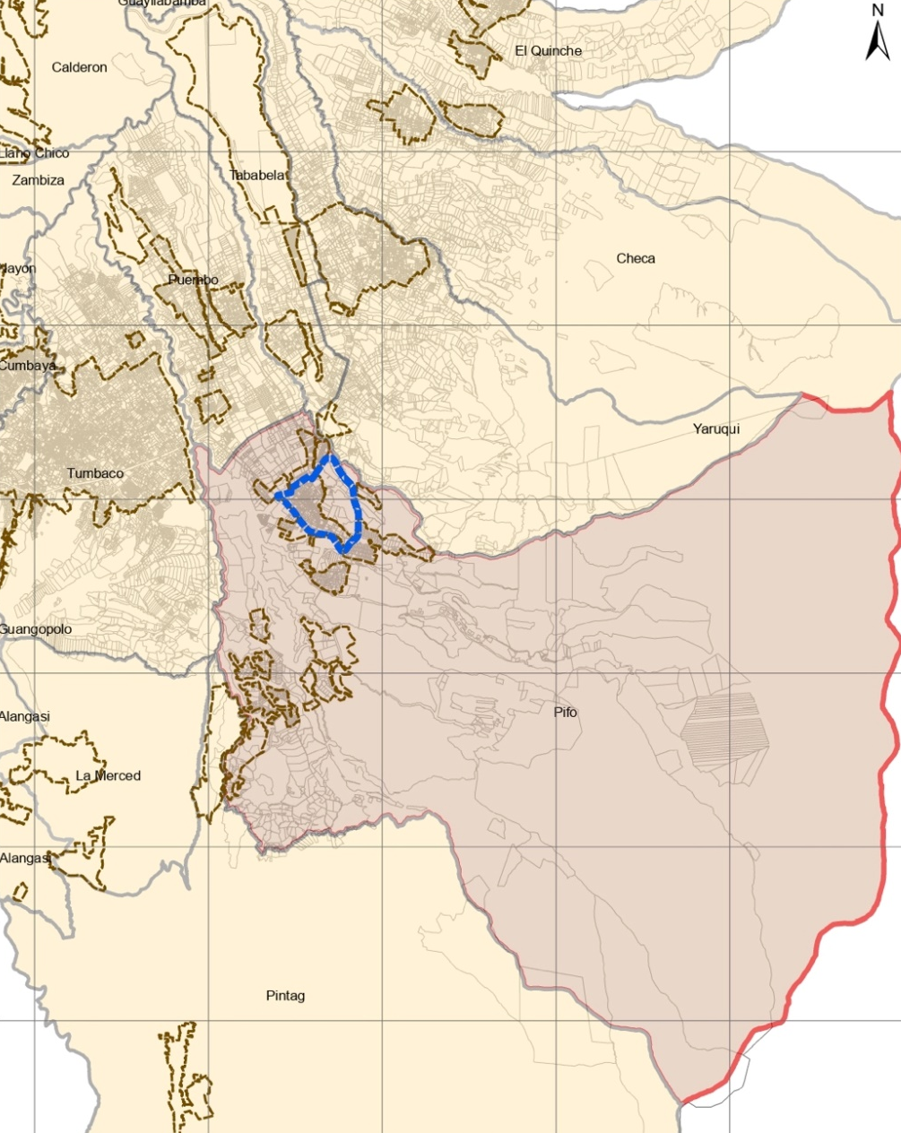
PLAN ESPECIAL DE LA ZONA CENTRAL DE PIFO
La parroquia de Pifo tiene una superficie de 255.841 km2 (25.584 ha), siendo la de mayor extensión dentro de la Zona Metropolitana del Nuevo Aeropuerto.
Pifo en el periodo inter censal 2001-2010 se proyectó con la tasa de crecimiento más alta con relación al resto de parroquias de la Zona Administrativa Nuevo Aeropuerto (3.4 %).

Slide 6
PLAN ESPECIAL DE LA ZONA CENTRAL DE PIFO-ÁREA DEL PEZCP
El área con uso de suelo múltiple es aproximadamente 217.544 m2 (21.75 Ha), incluye todos los lotes frentistas al eje y sectores de uso Múltiple y los lotes con uso equipamiento principalmente la plaza central y la Iglesia (no incluye vías).
Como parte del análisis el área de influencia al eje de uso múltiple, que corresponde al triángulo que configuran los ejes viales que conforman la E-35 (Perimetral regional), la E-20 (Sangolquí-La Amazonía) y el By Pass Pifo-Yaruquí.
El área de estudio total del Plan Especial de la Zona Central de Pifo es aproximadamente 3.433.889 m2 (343,3889 Ha).
Leyenda
Zona de Influencia
Inmediata
No inmediata
Uso múltiple
Vías principales PUOS

Slide 7
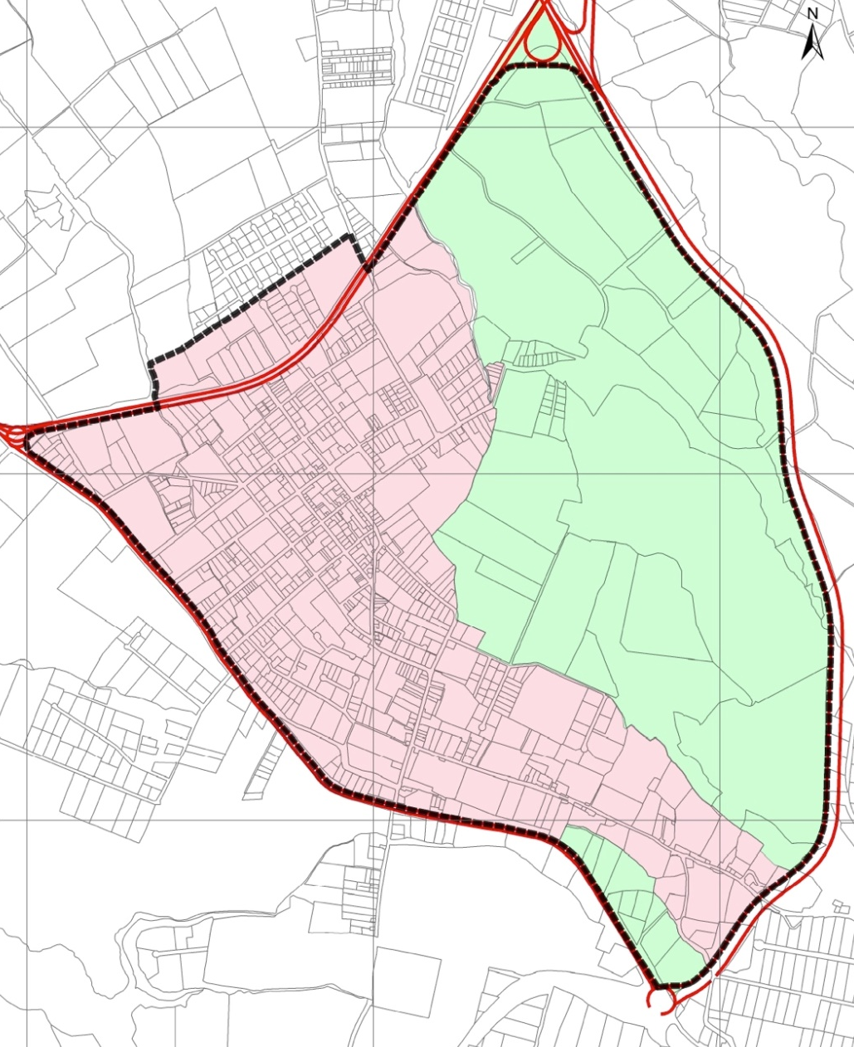
CLASIFICACIÓN DE SUELO
PROYECCIONES DE POBLACIÓN
AÑO |  |  |  | 2010* | 2018 | 2020 | 2025 | 2030
TOTAL DISTRITO METROPOLITANO DE QUITO |  |  |  | 2.239.191 | 2.623.650 | 2.742.642 | 2.975.863 | 3.252.508
PARROQUIAS SUBURBANAS Y RURALES |  |  |  | 620.045 | 829.482 | 893.905 | 1.038.966 | 1.211.173
PIFO |  |  |  | 16.645 | 20.729 | 21.899 | 24.396 | 27.176
TASA DE CRECIMIENTO |  |  |  |  | 2,78 | 2,78 | 2,18 | 2,18
Clasificación del suelo
Suelo | Área (Ha) | %
Urbano | 173,23 | 49,90
Rural | 173,92 | 50,10
Total | 347,15 | 100,00

Slide 8
USO DE SUELO Y ZONIFICACIÓN
PUOS
PUOS

Slide 9
PROBLEMAS Y POTENCIALIDADES
Matriz de problemas y potencialidades
Componente | Problemas | Potencialidades
Territorial | Ocupación arbitraria del espacio público. Deterioro de edificaciones inventariadas. Edificaciones con alta concentración de comercios. Edificaciones y locales adaptados a las actividades económicas. Locales comerciales no cumplen con normativa. No se aprovecha las condiciones de edificabilidad de la normativa. Informalidad en la construcción. Sectores con déficit de servicios y de infraestructura de soporte. Espacios públicos en general con poca arborización. | Eje comercial convertido en polo de atracción de la zona. Actores que promueven la actividad económica. Buena oferta de comercios y servicios. Sector de amplia oferta comercial y servicios. Normativa urbana con buenos coeficientes para el aprovechamiento urbanístico. Suelo vacante con posibilidades de nuevas edificaciones y actividades económicas. Suelo rural mantiene baja consolidación. Sector con servicios de equipamientos públicos y privados
Físico-Biótico | Canales de riego contaminados con basura y descargas domésticas. Terrenos sin cerramiento expuestos a ser convertidos en botaderos de basura. Falta de vegetación arbórea en zonas residenciales. Suelo vacante sin aprovechamiento agro-productivo. Presencia de perros callejeros Mal manejo de los canales de riego Falta de iniciativas y recursos para el aprovechamiento de turismo agro-ecológico. Formaciones naturales relegadas a pequeños espacios aledaños a canales de riego. | Suelo vacante en áreas urbanas con lotes mayores a 1000 m2. Zonas aledañas rurales mantienen la vocación productiva. Posibilidades de potenciar el recurso natural existente como elemento de atractivo turístico. Canales de riego con potencial. En condiciones secas, la cangahua presenta buenas características de estabilidad Especies arbustivas y arbóreas ayudan a estabilizar los suelos en zonas con pendientes superiores a los 20 grados. Paisaje natural cercano a la zona central.

Slide 10
PROBLEMAS Y POTENCIALIDADES
Matriz de problemas y potencialidades
Componente | Problemas | Potencialidades
Socio económico | El mal manejo de actividades económicas de centros de diversión han incrementado los problemas de inseguridad. Incremento de población migrante sin oportunidades de trabajo. Parte de la población migrante genera problemas de inseguridad. Pérdida de identidad cultural y saberes ancestrales. Concentración excesiva de ciertas actividades económicas. Falta de presupuesto para obras públicas. | Centro de atracción y conexión para nuevas inversiones productivas. Población joven Colaboración por parte de la Policía Nacional y otras instituciones. Barrios y comunidad organizados. Líderes comunitarios promueven la participación ciudadana Riqueza cultural y natural que debe ser puesta en valor. Suelo vacante con posibilidad de nuevas actividades económicas.
Movilidad-conectividad | Red vial deficitaria Deficiente señalización en el eje vial central. Saturación y congestión de tráfico y deterioro de la capa de rodadura en algunas vías. Insuficiente transporte público en la zona central. Informalidad en el servicio de taxis y camionetas genera inseguridad y abusos. Ocupación arbitraria del espacio público por parte de cooperativas de taxis y camionetas. Contaminación ambiental. Difícil accesibilidad desde la E-35 y el By Pass Pifo-Yaruquí. Ruptura espacial de algunos sectores por efectos del cruce de la E-35. | Existencia de buses, taxis y camionetas para transporte. Cercanía de nuevas vías arteriales mejoran la conectividad inter parroquial. Sistema vial local permite buenas condiciones de conectividad y accesibilidad. Condiciones de la mayoría de las vías en buen estado.

Slide 11
PRINCIPIOS RECTORES DEL MODELO TERRITORIAL DESEADO
Conceptualmente el modelo territorial de la zona central de Pifo se enmarca en la estrategia de desarrollo del Plan Metropolitano de Desarrollo y Ordenamiento Territorial (PMDOT), mediante la cual las parroquias rurales de la Zona Administrativa Nuevo Aeropuerto, constituye una estructura mutinodal de sub centralidades urbanas favoreciendo la densificación y descongestión del tejido urbano existente y la redistribución de la población de acuerdo a criterios de movilidad, seguridad, con equipamientos y espacio público que garanticen el acceso a servicios en todo el territorio urbanizado.
El modelo plantea una reestructuración del eje concentrador de actividades económicas a través de una redistribución hacia otros ejes y sectores que permitan una mejor distribución de las actividades de la zona central, a través del mejoramiento de la accesibilidad y conectividad, del espacio público basado en un modelo de ordenamiento territorial que equilibre y armonice con los distintos usos de suelo asegurando un desarrollo sustentable.

Slide 12
MODELO TERRITORIAL GENERAL PMDOT VIGENTE
CENTRALIDAD ZONAL
SUBCENTRALIDAD LOCAL
PIFO-ÁREA DE INFLUENCIA
CONECTORES
VÍA DISTRITAL Y REGIONAL

Slide 13
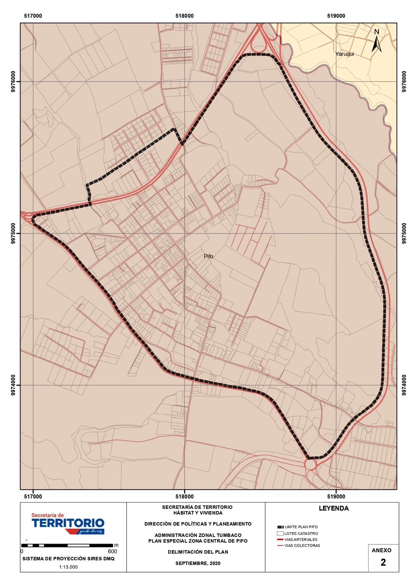
PROPUESTA TERRITORIAL
PLAN ESPECIAL DE LA ZONA CENTRAL DE PIFO
OBJETIVO GENERAL
Consolidar la vocación residencial y comercial del centro de Pifo, mejorando la movilidad y el funcionamiento de las actividades económicas implantadas en el eje principal de acceso al área central y en torno al parque histórico, la recuperación del espacio público y la consolidación de una red verde urbana de carácter barrial y sectorial, que permitan impulsar el desarrollo comercial y turístico de manera sostenible.

Slide 14
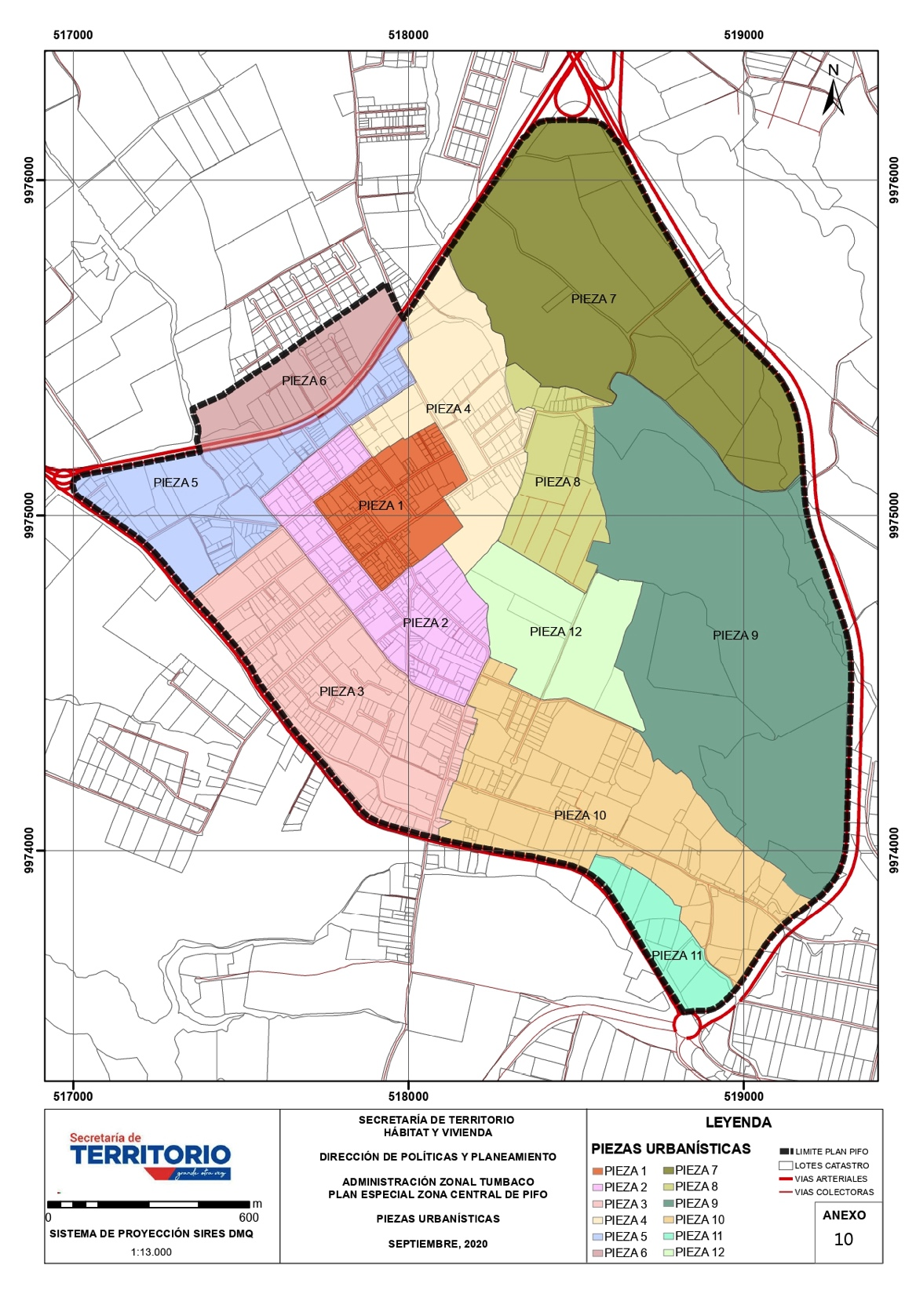
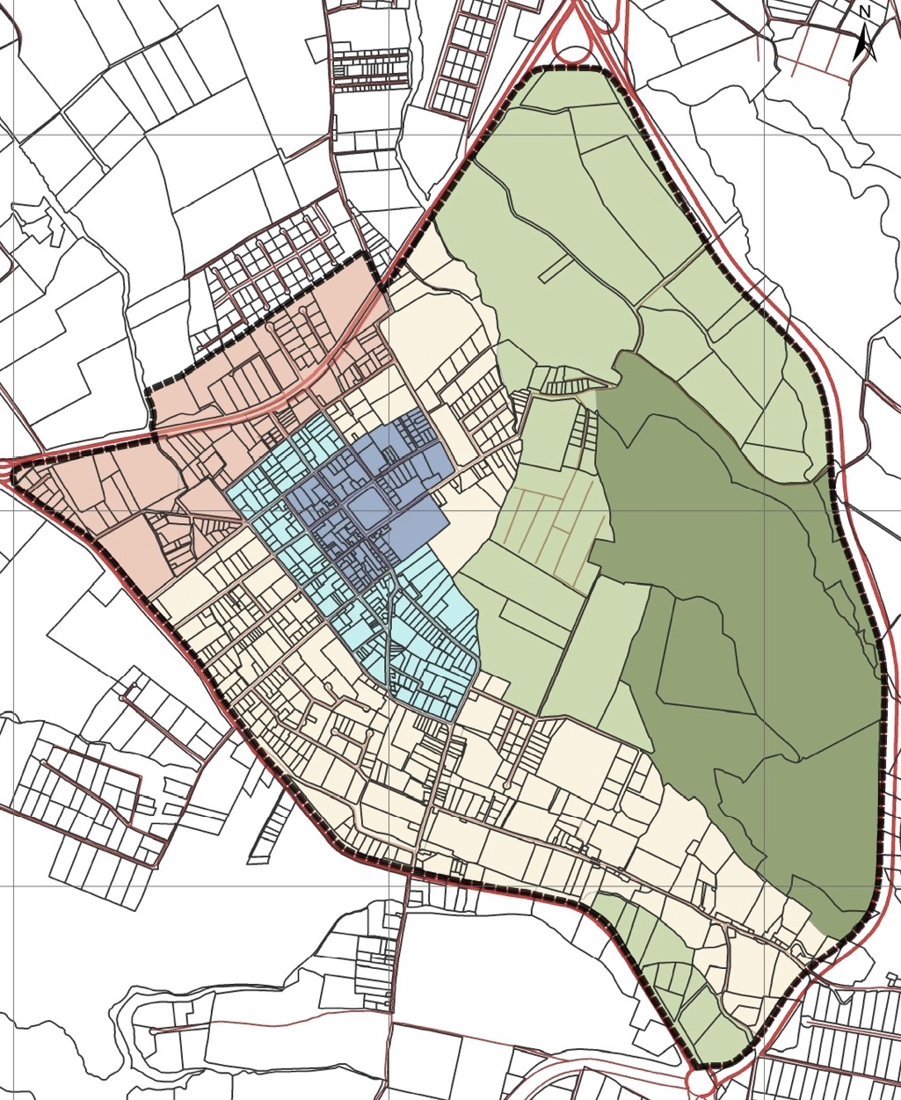
PROPUESTA PIEZAS Y TRATAMIENTOS URBANÍSTICOS
PIEZAS
TRATAMIENTOS

Slide 15
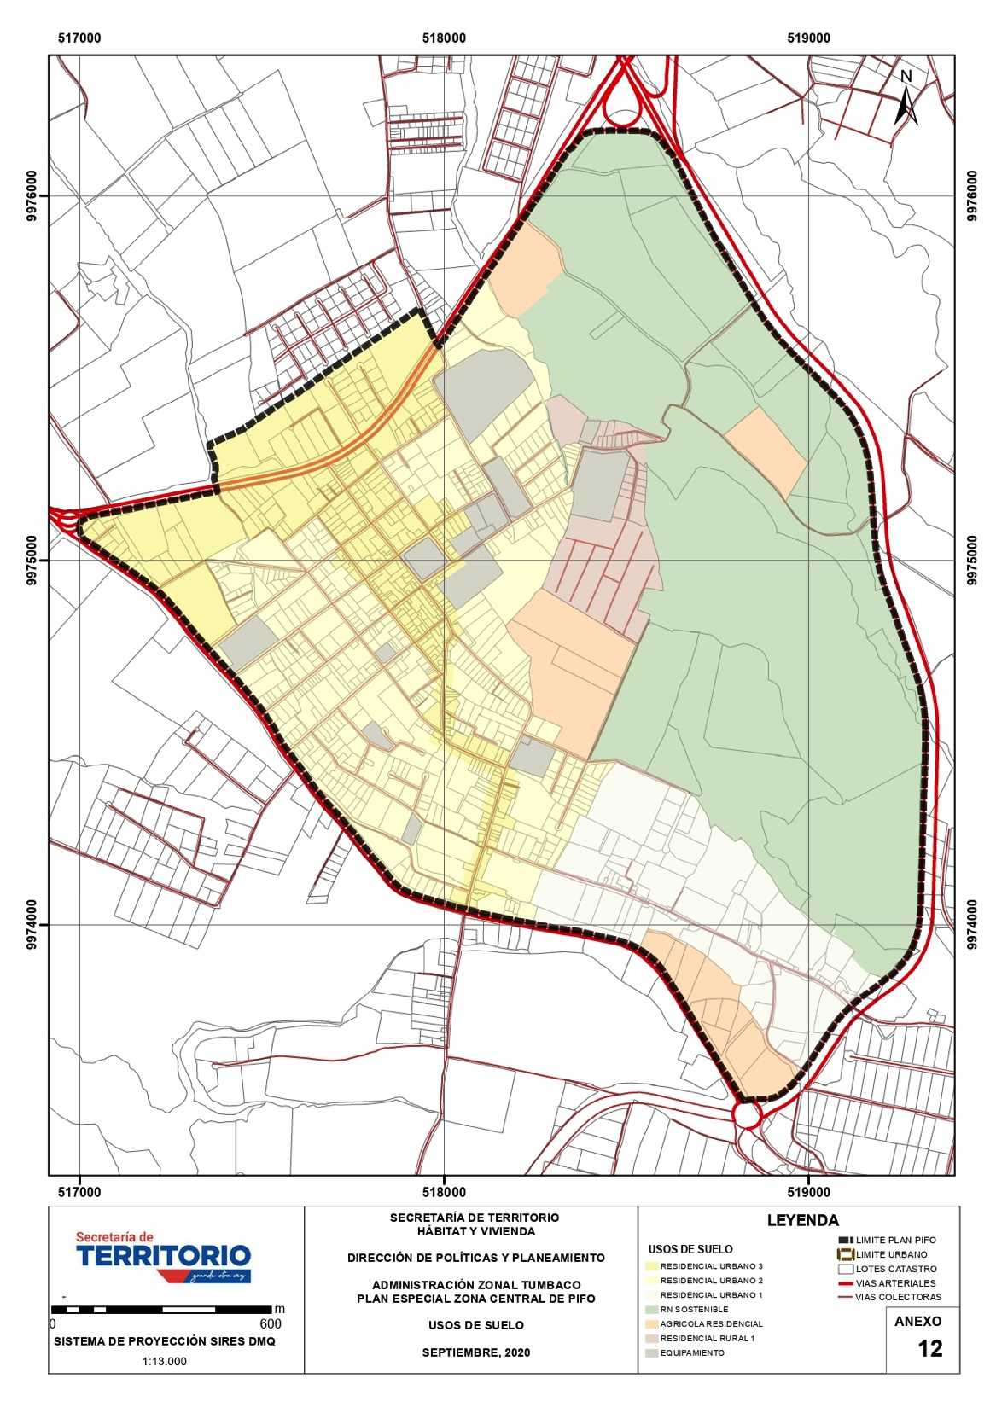
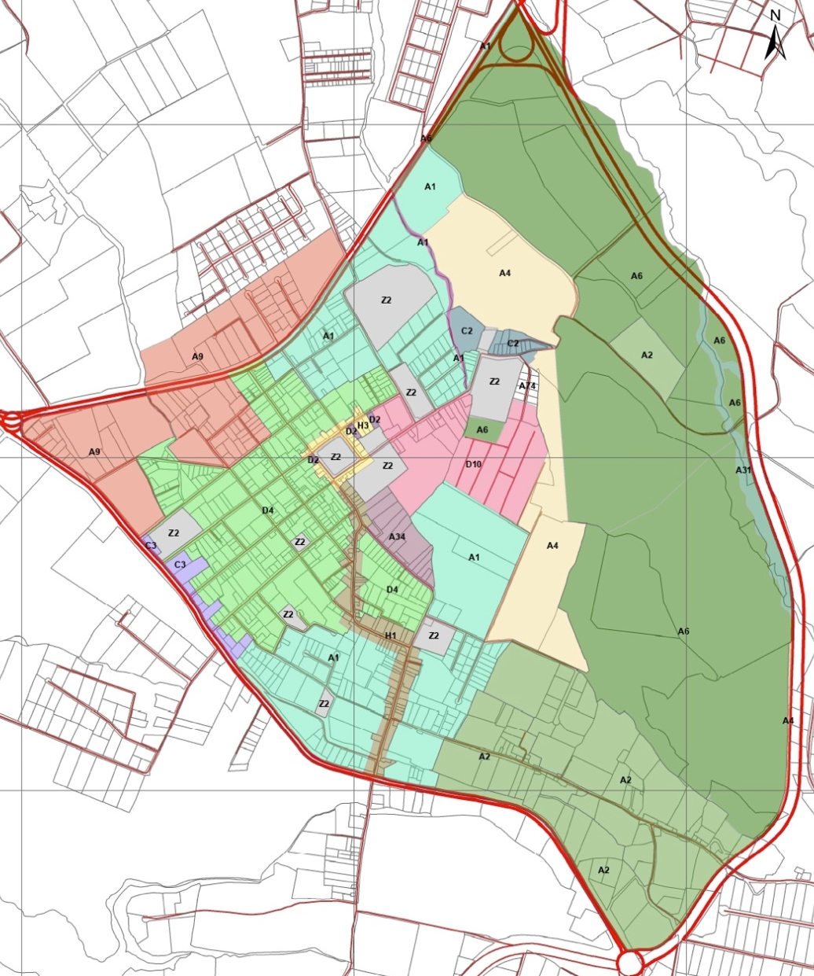
PROPUESTA USOS DE SUELO Y ZONIFICACIÓN
USOS DE SUELO
ZONIFICACIÓN

Slide 16
PROPUESTA USOS DE SUELO Y ZONIFICACIÓN
USOS DE SUELO

Slide 17
PROPUESTA USOS DE SUELO Y ZONIFICACIÓN
ZONIFICACIÓN

Slide 18
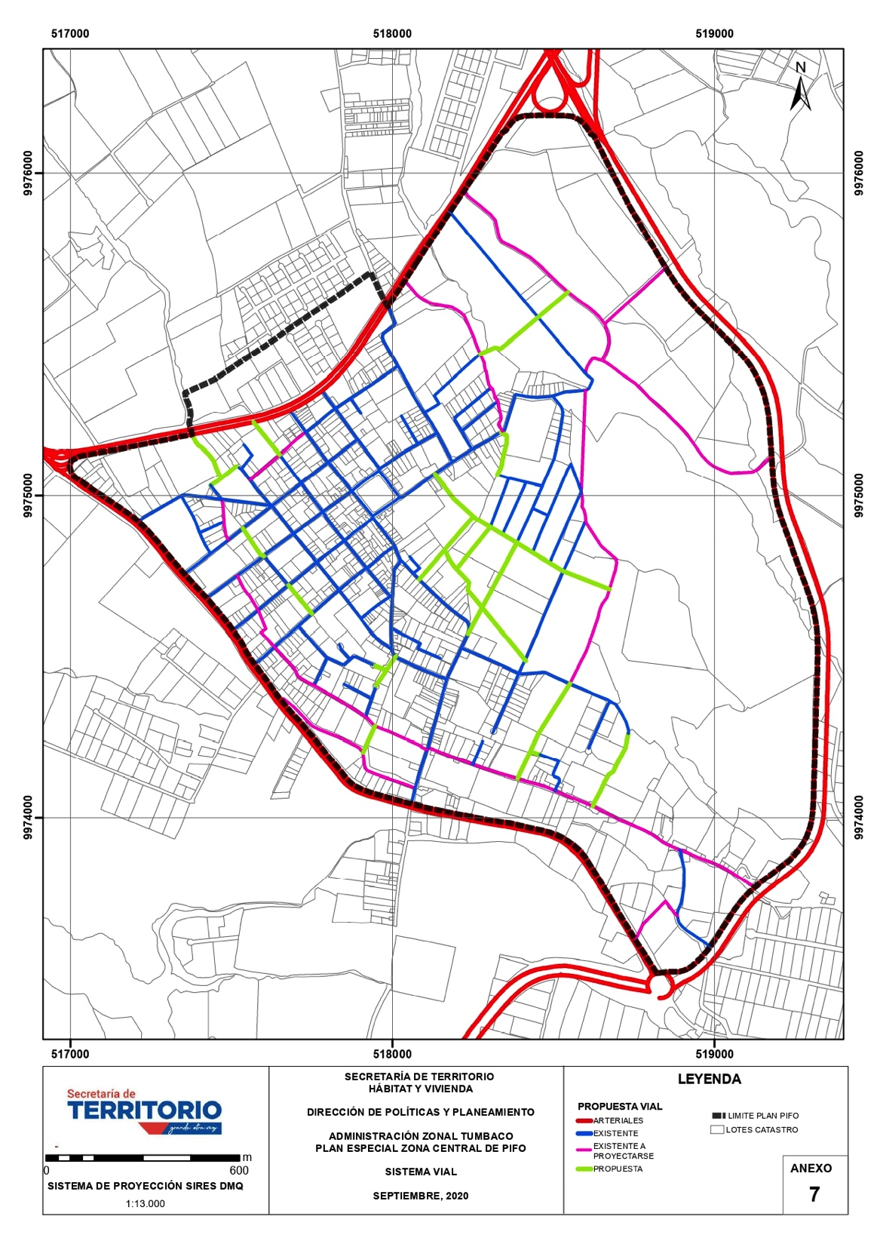
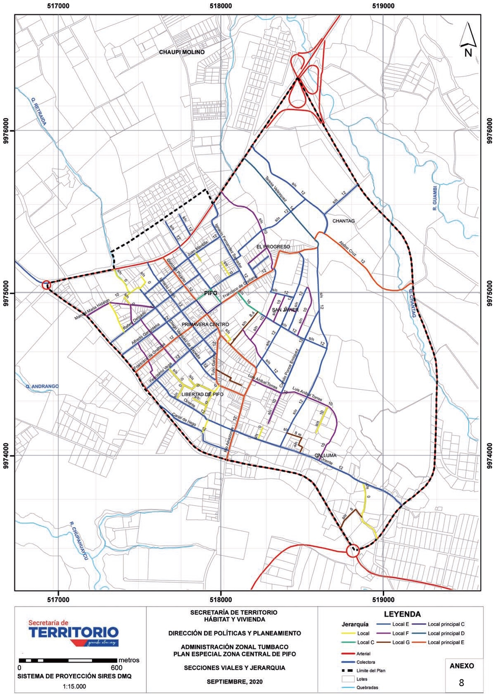
PROPUESTA SISTEMA VIAL
SISTEMA VIAL
JERARQUÍA Y SECCIONES VIALES

Slide 19
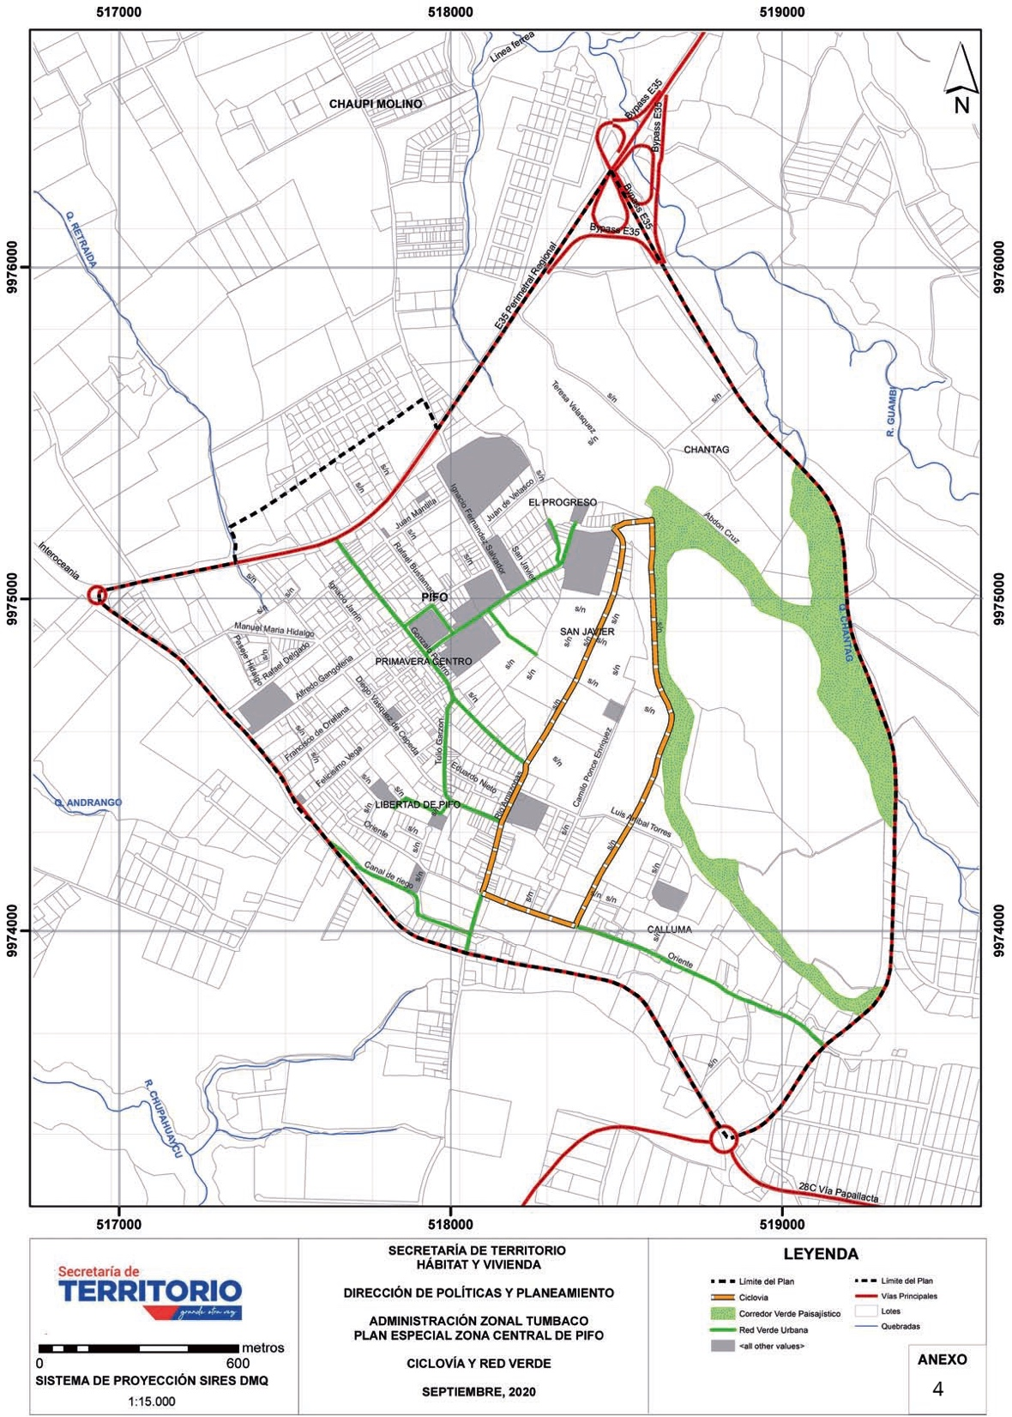
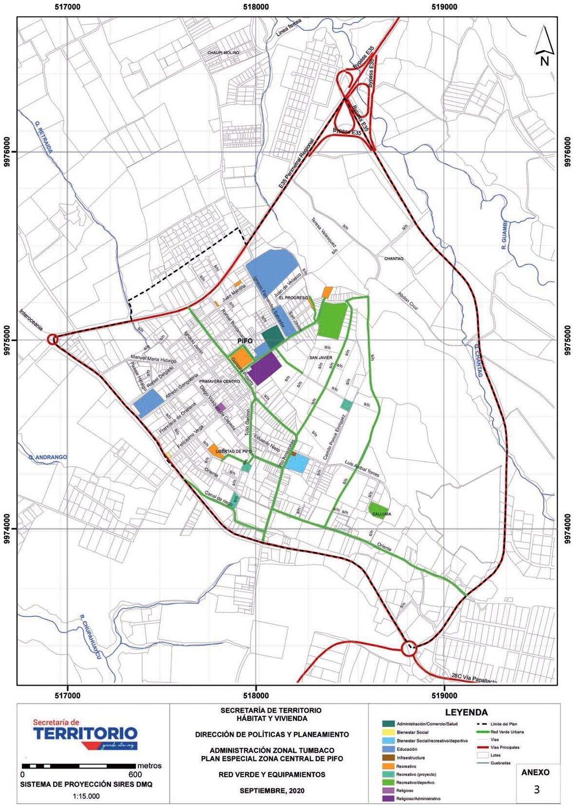
PROPUESTA RED VERDE URBANA – EQUIPAMIENTOS - CICLOVÍA
RVU Y CICLOVÍA
RVU Y EQUIPAMIENTOS

Slide 20
PROPUESTA MODELO DE GESTIÓN
No. | Programa/Proyecto | Responsables | Prioridad técnica y social*
1 | Proyecto de implementación de la zona de pacificación o zona 30. | STHV; Adm. Zonal; Sec. De Movilidad; EPMMOP | 2
2 | Programa de optimización y mejoramiento de la estructura vial de la zona central de Pifo. | STHV; Adm. Zonal; Sec. De Movilidad; EPMMOP | 1
3 | Proyecto de construcción de ciclo vía. | STHV; Adm. Zonal; Sec. De Movilidad; EPMMOP | 2
4 | Programa de optimización para el uso de las áreas verdes y equipamientos de propiedad pública. | STHV; Adm. Zonal; EPMMOP | 2
5 | Programa de agricultura urbana (huertos urbanos) y turismo agroecológico. | Secretaria de Desarrollo Productivo y Competitividad, CONQUITO-AGRUPAR | 2
6 | Parque Recreativo Calluma. | Adm. Zonal EPMMOP | 1
7 | Parque Recreativo Primavera Centro. | Adm. Zonal; EPMMOP | 1
8 | Plaza San Javier | Adm. Zonal EPMMOP | 2
9 | Parque Recreativo Oriente | Adm. Zonal EPMMOP | 2
10 | Programa de arborización y recuperación de canales de riego. | Adm. Zonal EPMMOP Secretaría del Agua, Junta de Regantes | 1

Slide 21
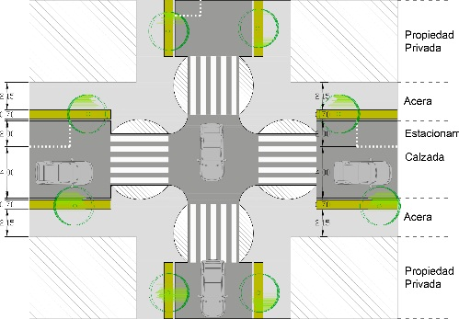
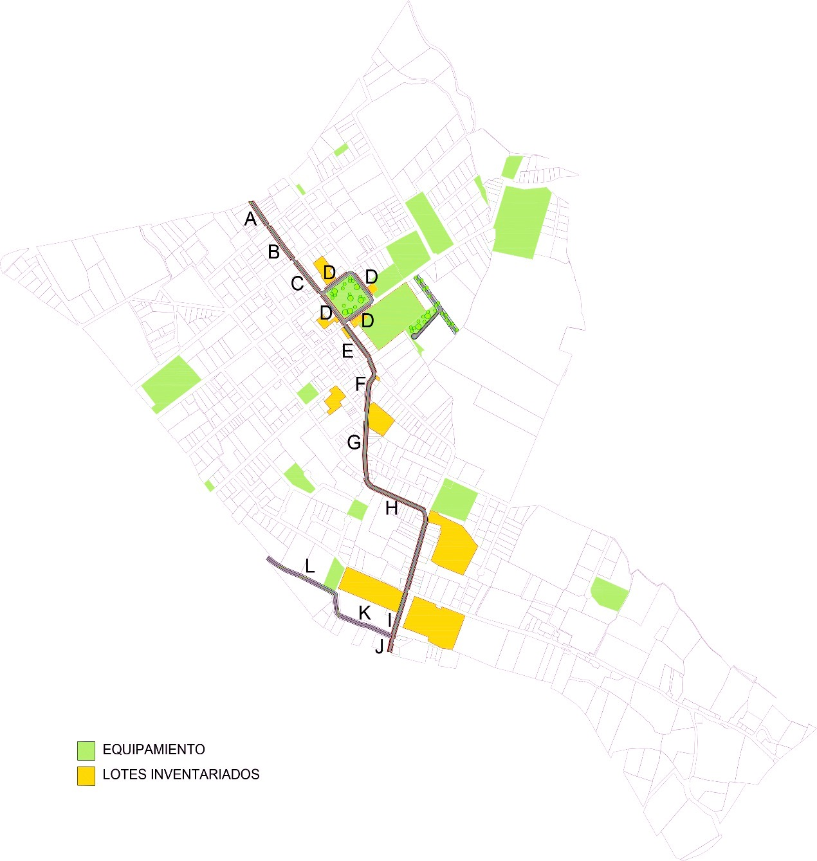
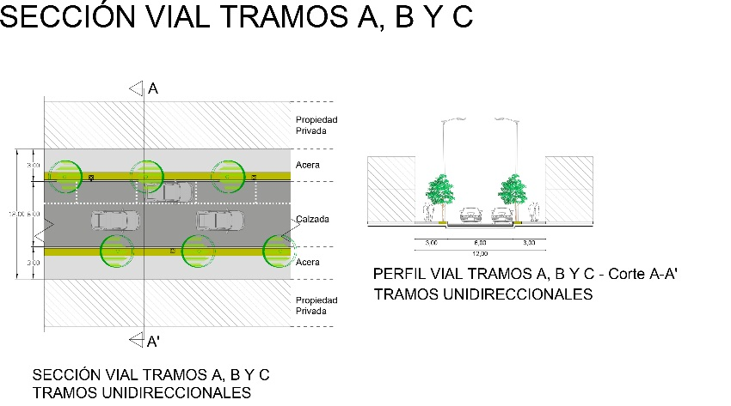
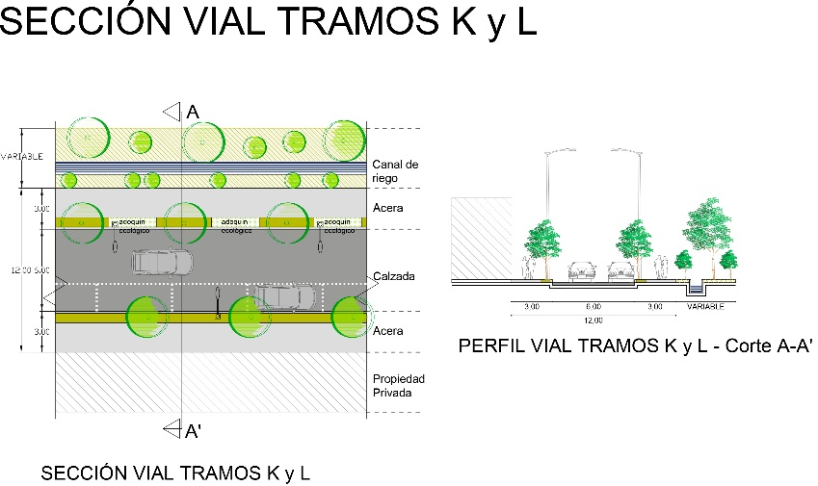
PROYECTO DE REPOTENCIAZIÓN DEL EJE COMERCIAL Y RECUPERACIÓN DE ESPACIO PÚBLICO (ZONA 30)

Slide 22
PROYECTO DE ORDENANZA
Exposición De Motivos
Considerandos
Objeto.- Esta ordenanza contiene el Plan Especial de los ejes viales y sectores de la zona central de la parroquia de Pifo con uso de suelo (M) Múltiple, que para efectos del desarrollo del plan y la presente ordenanza se denominará “Plan Especial de la Zona Central de Pifo”, el cual es concebido como un instrumento de planificación urbanística integral, que determina las asignaciones de clasificación, uso de suelo y asignaciones de ocupación y edificabilidad, además establece el modelo de gestión que permite viabilizar los planes, proyectos y acciones que se generen en el plan.

Slide 23
GRACIAS
Dirección Metropolitana de Planeamiento y Política de Suelo
dmpps.quito@gmail.com

